Slide 1
2 c.1 Menschen in Ihrer Orientierung und der Bewältigung des Alltags unterstützen und Sicherheit mitgestalten
Thema „Demenz“

Slide 2
Demenz
Definition:
Stammt aus dem Lateinischen und ist eine Zusammensetzung aus „de“(=ab, weg, fort) und „mens“ (=Geist)
Notes:
Definition laut WHO von den Auszubildenden erläutern lassen.

Slide 3
Demenz
WHO: eine Demenz ist eine erworbene, globale Beeinträchtigung der höheren Hirnfunktionen einschließlich des Gedächtnisses, der Fähigkeit Alltagsprobleme zu lösen, der Ausführung sensomotorischer und sozialer Fertigkeiten, der Sprache und Kommunikation sowie der Kontrolle emotionaler Reaktionen ohne ausgeprägte Bewusstseinseintrübung. Meist ist der Prozess progredient.
Notes:
Definition laut WHO von den Auszubildenden erläutern lassen.

Slide 4
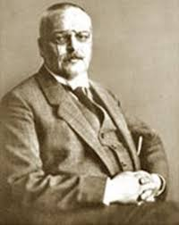
Demenz vom Alzheimer Typ (DAT) ca. 70% der Bevölkerung
wurde erstmals 1907 vom deutschen Psychiater und Neuropathologen Alois Alzheimer (1864-1915) beschrieben

Slide 5
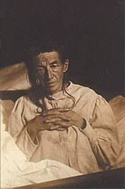
1888 Assistenzarzt in der Städtischen Anstalt für Irre und Epilepsie in Frankfurt am Main.
Dort lernte er 1901 die Patientin „Auguste Deter“ (50J) kennen
wurde vom Ehemann eingeliefert, da sich auffälliges Verhalten innerhalb zeigte.
      Einfache Aufgaben im Haushalt konnten nicht mehr verrichtet werden
      Gegenstände wurden versteckt
      Fühlte sich verfolgt
      Starke Eifersucht

Slide 6
Durch Befragungen stellte Alzheimer bei der Patientin fest:
Schwere geistige Verwirrung
Keine Orientierung über Zeit oder Aufenthaltsort
Kaum Erinnerungen aus ihrem Leben
Antworten auf Fragen hatten keinen Bezug

Slide 7
Stimmungswechsel zwischen Angst, Misstrauen, Ablehnung und Weinerlichkeit
Sie äußerte mehrfach „Ich habe mich selbst verloren“
Alzheimer gab der Erkrankung den Namen „Krankheit des Vergessens

Slide 8
Nach dem Tod von Auguste Deter untersuchte Alzheimer deren Gehirn
Untersuchung ergab flächenweise zugrunde gegangene Nervenzellen und Eiweißablagerungen (Plaques) in der gesamten Hirnrinde
1906 wurde das Krankheitsbild nach Alzheimer benannt.

Slide 9
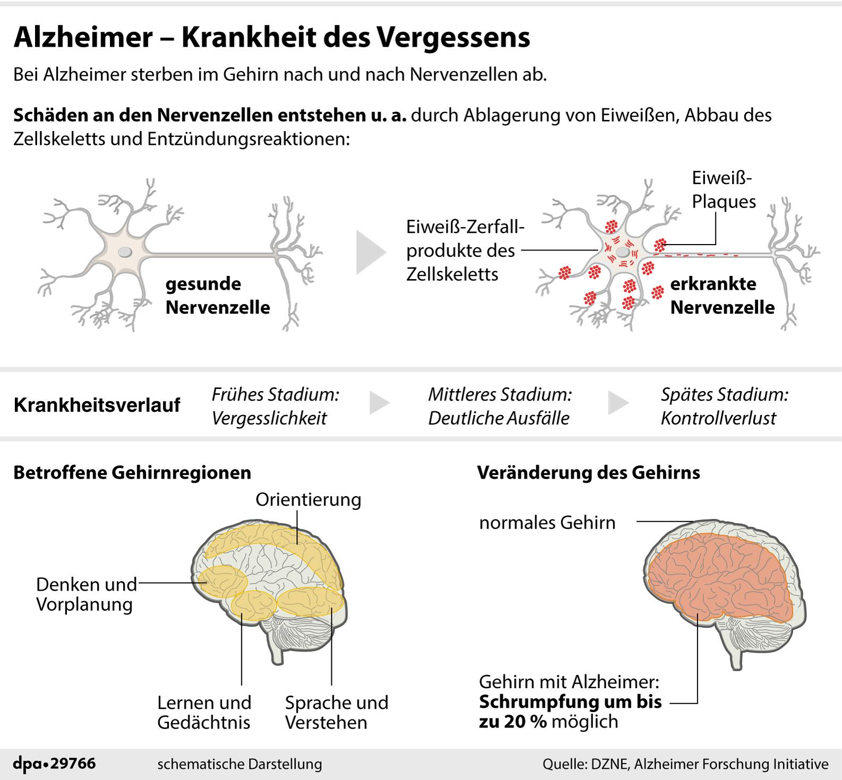
Demenz- Ursachen

Slide 10
Demenz-Ursachen
Gehirnzellen sterben durch Ablagerungen von Eiweißspaltprodukten sogenannten ß-Amyloiden ab.
Verklumpen außerhalb der Nervenzellen zu Plaques
Folge: Behinderung der Reizübertragung zwischen den Nervenzellen, die für Lernprozesse, Orientierung und Gedächtnisleistungen zuständig sind
Notes:
Folgendes Protokoll sollte den Auszubildenden vorgelesen werden:
Fragen aus der Untersuchung durch Alois Alzheimer an seine Patientin Auguste Deter:
„Wie heißen Sie?“
„Auguste.“
„Familienname?“
„Auguste.“
„Wie heißt Ihr Mann?“ – Auguste Deter zögert, antwortet schließlich:
„Ich glaube... Auguste.“
„Ihr Mann?“
„Ach so.“
„Wie alt sind Sie?“
„51.“
„Wo wohnen Sie?“
„Ach, Sie waren doch schon bei uns.“
„Sind Sie verheiratet?“
„Ach, ich bin doch so verwirrt.“
„Wo sind Sie hier?“
„Hier und überall, hier und jetzt, Sie dürfen mir nichts übel nehmen.“
„Wo sind Sie hier?“
„Da werden wir noch wohnen.“
„Wo ist Ihr Bett?“
„Wo soll es sein?“
Zu Mittag isst Frau A. Deter Schweinefleisch mit Karfiol.
„Was essen Sie?“
„Spinat.“ (Sie kaut das Fleisch)
„Was essen Sie jetzt?“
„Ich esse erst Kartoffeln und dann Kren.“
„Schreiben Sie eine fünf.“
Sie schreibt: „Eine Frau“
„Schreiben Sie eine Acht.“
Sie schreibt: „Auguste“
Beim Schreiben sagt sie wiederholt: „Ich habe mich sozusagen verloren“.

Slide 11
Innerhalb der Nervenzelle befinden sich Neurofibrillen, die aus gedrehten Faserbündeln (Tau –Proteine) bestehen
Verursachen Störungen von Stabilisierungs- und Transportprozessen (Transport von Nährstoffen)
Folge: Nervenzelle stirbt ab.

Slide 12
Demenz-Symptome
Symptom | Erscheinungsbild
Vergesslichkeit verstärkt sich | Schlüssel und andere Gegenstände werden häufiger verlegt. Die Haustür nicht verschlossen. Der Herd angelassen. Fragen wiederholen sich. Kurzzeitgedächtnis besonders betroffen. Langzeitgedächtnis bleibt länger erhalten.
Notes:
Erhalten der Fassade: Vorhandene Fähigkeiten werden genutzt, um die Beschwerden zu überspielen. Äußere Fassade ist sehr lange intakt.

Slide 13
Orientierungsstörungen | Tag, Monat und Jahr können nicht benannt werden. Die Lage früherer bekannter Orte wird nicht mehr erinnert. Die Zuordnung von Namen und Personen geht verloren
Sprachstörungen (Aphasie) | Schwierigkeiten, die richtigen Worte zu finden. Umschreibungen häufen sich.

Slide 14
Gefühlsstörungen | Auftreten können Angst, Misstrauen, Furcht, Depressivität, Verkennungen, Frustrationen, Aggressivität. Verhaltensänderung im Sinne von Agitiertheit in Form von Hinlauftendenz
Wahnvorstellungen (Halluzinationen) | Kranke fühlen sich bestohlen, wenn sie vergessen haben, wo sie Gegenstände hingelegt haben. Essen wurde vergiftet.

Slide 15
Störung des Wiedererkennens | Der Betroffene kann bestimmte Gegenstände oder Situationen nicht als bekannt begreifen. Nichterkennen von Personen, das eigene Zimmer, das Krankheitsbild.
Störungen im Handlungsablauf (Apraxie) | Funktion von Besteck wird nicht mehr ausgeführt. Betroffene sitzen vor einem gefüllten Teller können nicht essen, weil sie nicht wissen, wie sie das Besteck benutzen müssen.

Slide 16
Demenz-Pflegerische Interventionen
Person-zentrierte Haltung (Beziehungsgestaltung)
Wertschätzender und respektvoller Umgang
Vertrauen schaffen- Wir betreten die Welt des Betroffenen, nicht umgekehrt- der Demenzkranke kann nicht in die Realität zurück.

Slide 17
Umgebungsgestaltung (individuelles Mobiliar, gleichmäßige Lichtstärke in allen Räumen etc.)
Ruheräume

Slide 18
Unterstützung durch Konzepte wie Biographiearbeit, Realitätsorientierungstraining, integrative Validation, Musiktherapie, Spiele etc.
Einfühlsame Sprache verbunden mit körperlichem Kontakt und Bewegung.

